Slide 1

Professor: André Ribeiro.

Slide 2

Azur

Slide 3

Mercado de Trabalho com Flask
Vagas de emprego com Flask
https://www.google.com/search?q=vaga+de+emprego+de+flask+em+recife&oq=vaga+de+emprego+de+flask+em+recife&gs_lcrp=EgZjaHJvbWUyCwgAEEUYChg5GKABMgkIARAhGAoYoAEyCQgCECEYChigATIJCAMQIRgKGKABMgkIBBAhGAoYoAHSAQg2ODc2ajBqN6gCALACAA&sourceid=chrome&ie=UTF-8&jbr=sep:0
Neuron Predict
https://www.neuronpd.com/pt/services/

Slide 4
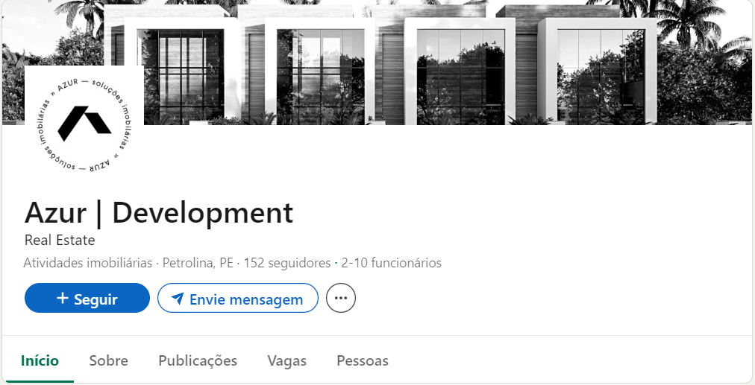
Azur

Slide 5
Azur
Sobre
Nós somos a Azur, uma empresa do ramo da construção civil com visões inovadoras, sempre pensando no atual e no melhor.
Nossa equipe é feita por pessoas que valorizam as pessoas.
Queremos crescer juntos, por isso investimos em empreendimentos inteligentes, sustentáveis e que ajudam a contribuir com o desenvolvimento urbano das cidades!

Slide 6
Azur
Site
http://www.azur.com.br
Setor
Atividades imobiliárias
Fundada em
2017
Especializações
Engenharia, Imobiliária, Urbanismo, Arquitetura, Design, Projetos e Tecnologia

Slide 7
Problema
Jornada de Aquisição e Legalização de Imóveis

Slide 8
Solução
Sistema de aquisição de imóveis

Slide 9
Requisitos
Login
Administrador
Funcionários
Imóveis
Banco
API Santander https://developer.santander.com.br/api/visao-geral/credito-usecasa-visao-geral#:~:text=D%C3%BAvidas%20sobre%20a%20API%20de,obter%20as%20chaves%20de%20criptografia.
Incorporadora
Cartório(Registro de imóveis, Certidões)
Prefeitura(IPTU, ITBI)

Slide 10
Análise
Administrador
Funcionários
Imóveis
Banco(Santander, Bradesco, CEF, BB)
Incorporadora
Cartório(Registro de imóveis, Certidões)
Prefeitura(IPTU, ITBI)

Slide 11
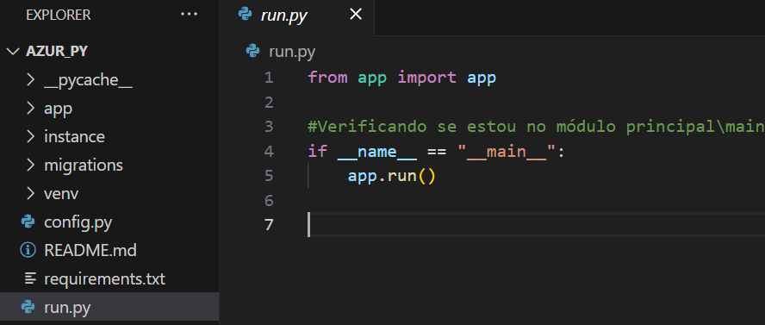
Implementação
https://trello.com/b/KPvr6wNW/projeto-azur

Slide 12
Implementação
https://trello.com/b/KPvr6wNW/projeto-azur

Slide 13
Referências
Projeto FAP 2023 - App Avaliação de Leitura
https://github.com/seducTimoteo/appAvaliacaoFluenciaLeitora
Vídeo Aula
https://www.youtube.com/watch?v=r40pC9kyoj0&list=PL3BqW_m3m6a05ALSBW02qDXmfDKIip2KX&index=1

